Slide 1
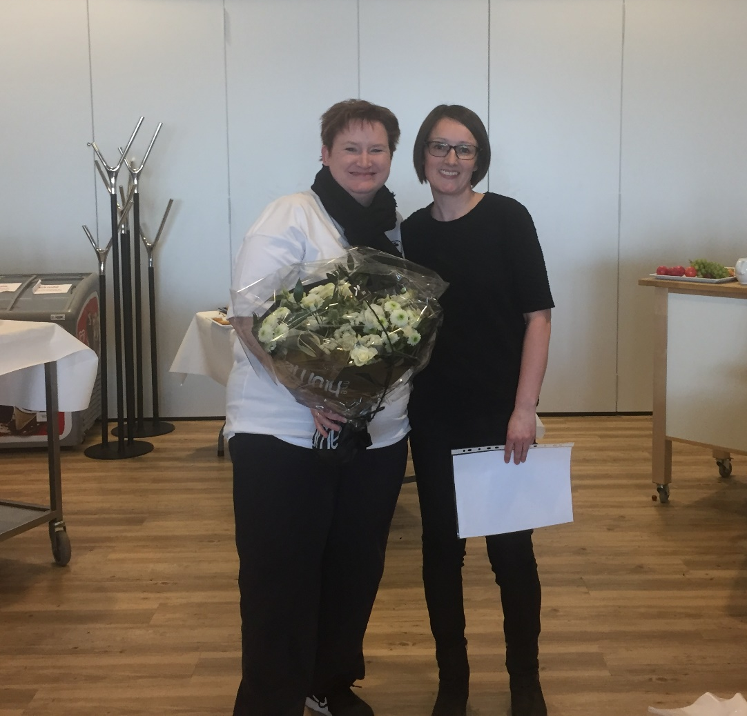
Energipokalen 2018:
Elisabeth Eskildsen
I indstillingen af Elisabeth står bl.a.:
” Hun fortjener om nogen anerkendelse for sit kæmpe engagement og iver med ”Halløj i hallen”. Det var en hård start og lidt op ad bakke, men hun kæmper og vil bare det her, det betyder at ”Halløj i hallen” nu er blevet en succes.
Og måske I ikke ved det men, samtidig så gør hun en kæmpe indsats i Kommunikationsudvalget, her styrer hun med hård hånd ”Conventus”. Det er svært at finde en kort beskrivelse, men ordene pligtopfyldende og grundig dækker vist meget passende.
Et velfortjent KÆMPE skulderklap er på sin plads. ”
Så derfor er Elisabeth indstillet til prisen ”Årets energipokal” 2018.

Slide 2
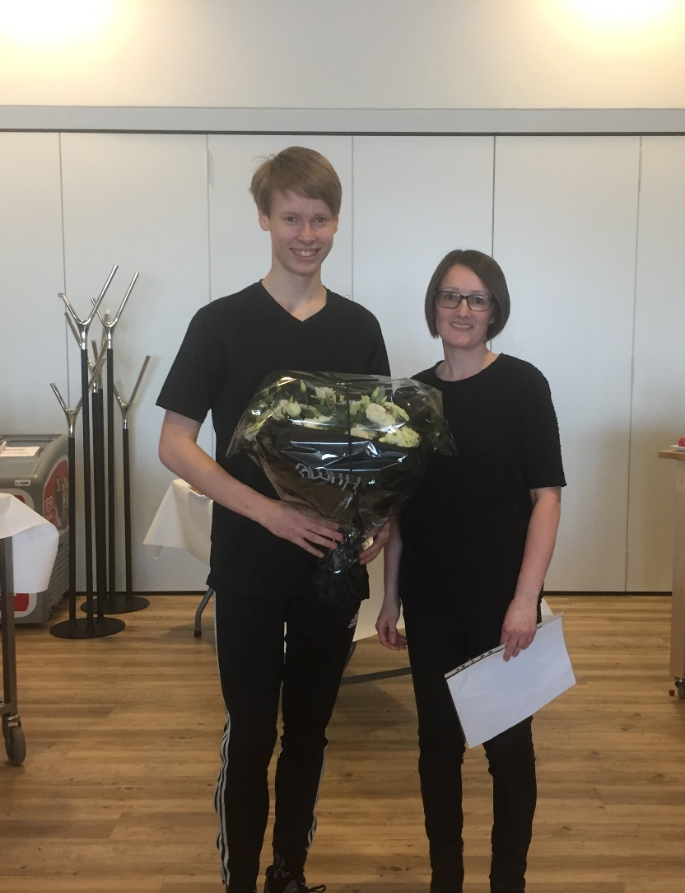
Årets Rookie 2018:
Mike Schultz
I indstillingen af Mike står bl.a.:
” Årets Rookie kendte ikke andre i trænerstaben da han startede, da var han lidt genert og tilbageholdende men alligevel kom han altid med en positiv indstilling og en meget imødekommende måde at være på.
Han har udviklet sig rigtig meget siden starten af sæsonen og til nu, han er virkelig vokset med opgaven, han har taget beslutninger og været meget interesseret i at være med til, at planlægge træningen og opvisningen. Og genert er han bestemt ikke mere ☺
Han er fyldt med energi som han spreder ud til gymnasterne.
Han er rigtig god til at komme med ideer og nye måder at gøre tingene på, som er med til, at udvikle gymnasterne. Han har fungeret som en mellemting mellem en hjælpeinstruktør og instruktør, han har været god til, at træde ind og tage ekstra ansvar, hvis der har været brug for det.
Han er Enorm vellidt blandt gymnasterne og han kan både, lege, hygge og være alvorlig. Han har været med til, at gøre træningen god og er med til, at trænerstaben har det rigtig godt sammen socialt. ”
Så derfor er hjælpetræner på springholdene 3.-5. klasse samt på 6 klasse op – Mike Schultz indstillet til prisen som ”Årets Rookie”” 2018.

Slide 3
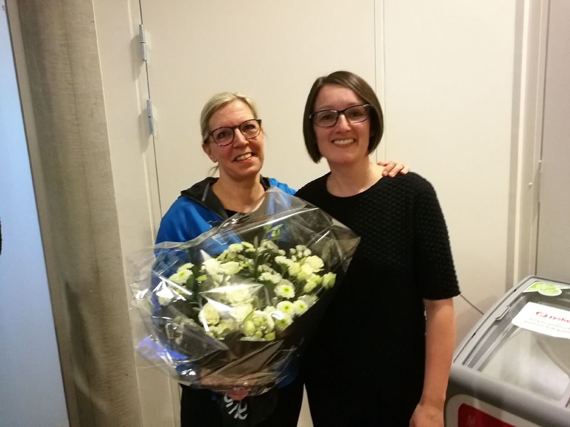
Årets leder 2018:
Tina K. Poulsen
I indstillingen af Tina står bl.a.:
” Igennem nu fem sæsoner har hun formået, at samle et gymnastikhold med motion, smidighedsøvelser og gymnastiske bevægelser.
Holdet startede op med kun 7 gymnaster men på rekordtid voksede det sig op til 48 gymnaster i alderen 35 til 55 år.
Hun møder trofast op hver tirsdag i et fantastisk humør og springfyldt af energi, hvor hun med musik ”koster” rundt med sine gymnaster i 1 ½ time. Uden tøven og med stor tro på deres evner, præsenterer hun dem for den ene mærkelige øvelse, udstræk og serie efter den anden og det lykkedes altid mirakuløst til sidst, hvor de med stolthed må konstatere, at de kan dobbelt så meget som de selv troede.
Hendes ukuelige humør, fantastiske humor og til tider noget skrappe tone, gør at samtlige gymnaster løber rundt i salen, svinger armene, laver maveøvelser, pustende med sved på panden……Hun får dem til, at løbe for livet..!!
Hun påstår det er godt for deres sundhed og kropsholdning, hun er simpelthen et aktiv for folkesundheden i Billund Kommune, da mange af gymnasterne ikke ville få andet motion i løbet af vinteren, hvis ikke hun var villig til at træne dem og det er selvom hun skal lægge øre til den ene dumme vittighed efter den anden og det gør hun altid med stor tålmodighed og et smil på læben, aldrig ser gymnasterne en sur mine, trods støn, prust og upassende kommentarer.
Hun klarer træningen til UG+ og har motiveret sine gymnaster til deltagelse ved den årlige lokalopvisning, hvor holdet går på gulvet med koncentration, iført ens tøj, sjippetov og højt humør og kæmper til serier og gør alt for at fremstå spændstige og synkrone til musikken. Dette til stor jubel og morskab for alle inklusiv deres familier og salens tilskuere. ”
Så fordi hun gør 48 mænd sundere, gladere og lidt lettere at være sammen med er Tina indstillet til prisen: Årets Leder 2018

